Slide 1
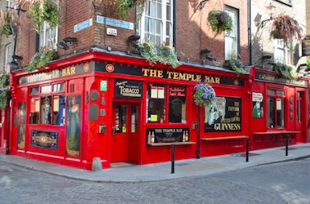
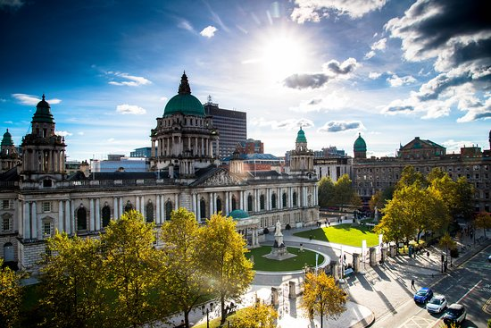
Voyage scolaire en Irlande de Dublin à Belfast en avril 2020
Les classes de 3eC et 3eE
Collège Jean Bullant
ÉCOUEN
Mme Nahon
Mme El Ouati
Professeurs d’anglais

Slide 2
A propos du voyage
Nombre de classes concernées: 2 classes de 3e
Nombre d’élèves: 47 élèves
Lieu: Irlande
Notre organisme: VEFE Voyage scolaire
Dates du voyage: 17 avril au 22 avril 2020
Transport: Car + ferry
Professeurs accompagnateurs:
Mme Diaz: professeur de mathématiques
Mr Kante: professeur d’anglais
Mme Nahon: professeur d’anglais
Mme El Ouati: professeur d’anglais

Slide 3
Notre projet pédagogique
Quand?
Notre voyage en Irlande se déroule du 17 avril au 22 avril 2020.
Où exactement?
Nous voyagerons dans deux pays: La République d’Irlande et l’Irlande du Nord. Nous découvrirons Dublin, Belfast, Londonderry et Monaghan (lieu d’hébergement)
Quels sont nos objectifs?
Approfondir les connaissances de nos élèves du monde anglophone et découvrir l’Irlande: plusieurs villes, les habitants etc….
Mettre en œuvre de stratégies acquises en classe dans des situations de communications à l’étranger.
Être en immersion au sein d’une famille irlandaise et être capable de l’interviewer en anglais sur sa culture mais aussi la situation politique actuelle.

Slide 4
Un peu d’histoire…..
Grande Bretagne = Angleterre, Ecosse et Pays de Galles.
Royaume-Uni = Angleterre, Ecosse, Pays de Galles et Irlande du Nord ( capitale Belfast)

Slide 5
Irlande du Nord (Northern Ireland):
- Statut : L'Irlande du Nord est une nation constitutive du Royaume-Uni, avec l'Angleterre, l'Écosse et le pays de Galles.
- Capitale : Belfast
- Population : environ 1,876 million d'habitants.
- Chef de l'État : Elizabeth II d'Angleterre, depuis février 1952
-Monnaie: La livre sterling (pound).
République d’Irlande (Republic of Ireland):
-Statut: République
-Capitale : Dublin
-Population : environ 4,857 millions d'habitants
-Chef de l'État : Michael D. Higgins
- Monnaie : L'euro.

Slide 6
Les lieux où nous allons
Belfast
Londonderry
Monaghan
Dublin

Slide 7
Le prix de notre voyage
Le côut de notre voyage est de 374,49 € par élève.
Il est possible de régler la totalité du voyage en une seule fois ou en 3 paiements. ( chèque à donner en main propre à Mme El Ouati)
Nous vous proposons l‘échéancier suivant:
1er paiement : 20/01/2020
2ème paiement : 20/02/2020
3ème paiement : 20/03/2020
Je m’engage à verser la somme selon l'échéancier indiqué, par chèque au nom de AGENT COMPTABLE DU COLLEGE JEAN BULLANT.
Nous vous rappelons qu’une aide peut être demandée à titre individuel au fonds social collégien. Nous souhaitons que tous les élèves désireux de participer à ce séjour linguistique puissent le faire. N’hésitez pas à vous rapprocher des différents services du collège pour trouver une solution en cas de difficulté financière.

Slide 8
Nos actions menées
Nous avons toujours une cagnotte participative disponible en ligne: https://wweeddoo.com : De Dublin à Belfast- Les 3e du collège Jean Bullant à Ecouen. N’hésitez pas à diffuser le lien!
Nous avons organisé une vente de chocolats de noël et il y a aura peut-être d’autres actions menées dans l’année.
Le Foyer Socio-Educatif participera également pour chaque élève.
Le bénéfice des actions servira sur place en Irlande pour tous nos élèves (autres repas/ activités) ou vous sera reversé en fin d’année scolaire.

Slide 9
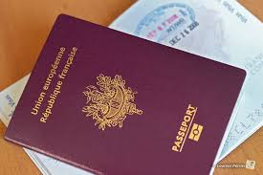
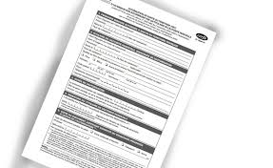
Documents obligatoires
Nous allons vous demander de remplir et de rendre plusieurs papiers obligatoires:
Fiche d’inscription à rendre remplie et signée: Engagement des parents et connaissance de l’échéancier.
Passeport OBLIGATOIRE : La situation de L’Irlande du nord (Brexit) est délicate et nous ne prendrons pas de risque.
La carte Européenne d’assurance maladie: Elle permet d’attester des droits à l’assurance maladie et de bénéficier d’une prise en charge des éventuelles dépenses de santé sur place, selon la législation en vigueur dans le pays.
La sortie de territoire remplie et signée (+ photocopie de la pièce d’identité de l’élève et celle du parent signataire).
Une décharge médicale (document distribué)

Slide 10
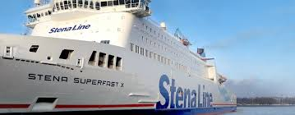
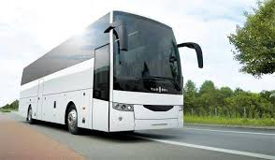
Nos moyens de transports
Ecouen/ Cherbourg: Déplacement en car
Cherbourg/ Rosslare : Ferry. Vendredi 17 avril, départ du ferry 20h30. Arrivée à Rosslare samedi 18 avril 12h30. Route pour Dublin.
Rosslare/ Cherbourg: Ferry. Mardi 21 avril, départ du ferry 21h30. Arrivée à Cherbourg mercredi 22 avril 16h15. Retour à l’établissement vers 22h30.
Trajets en Irlande: déplacements en car.

Slide 11
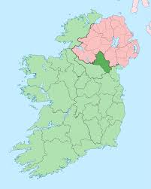
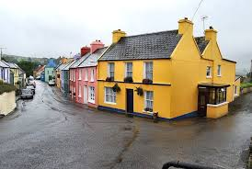
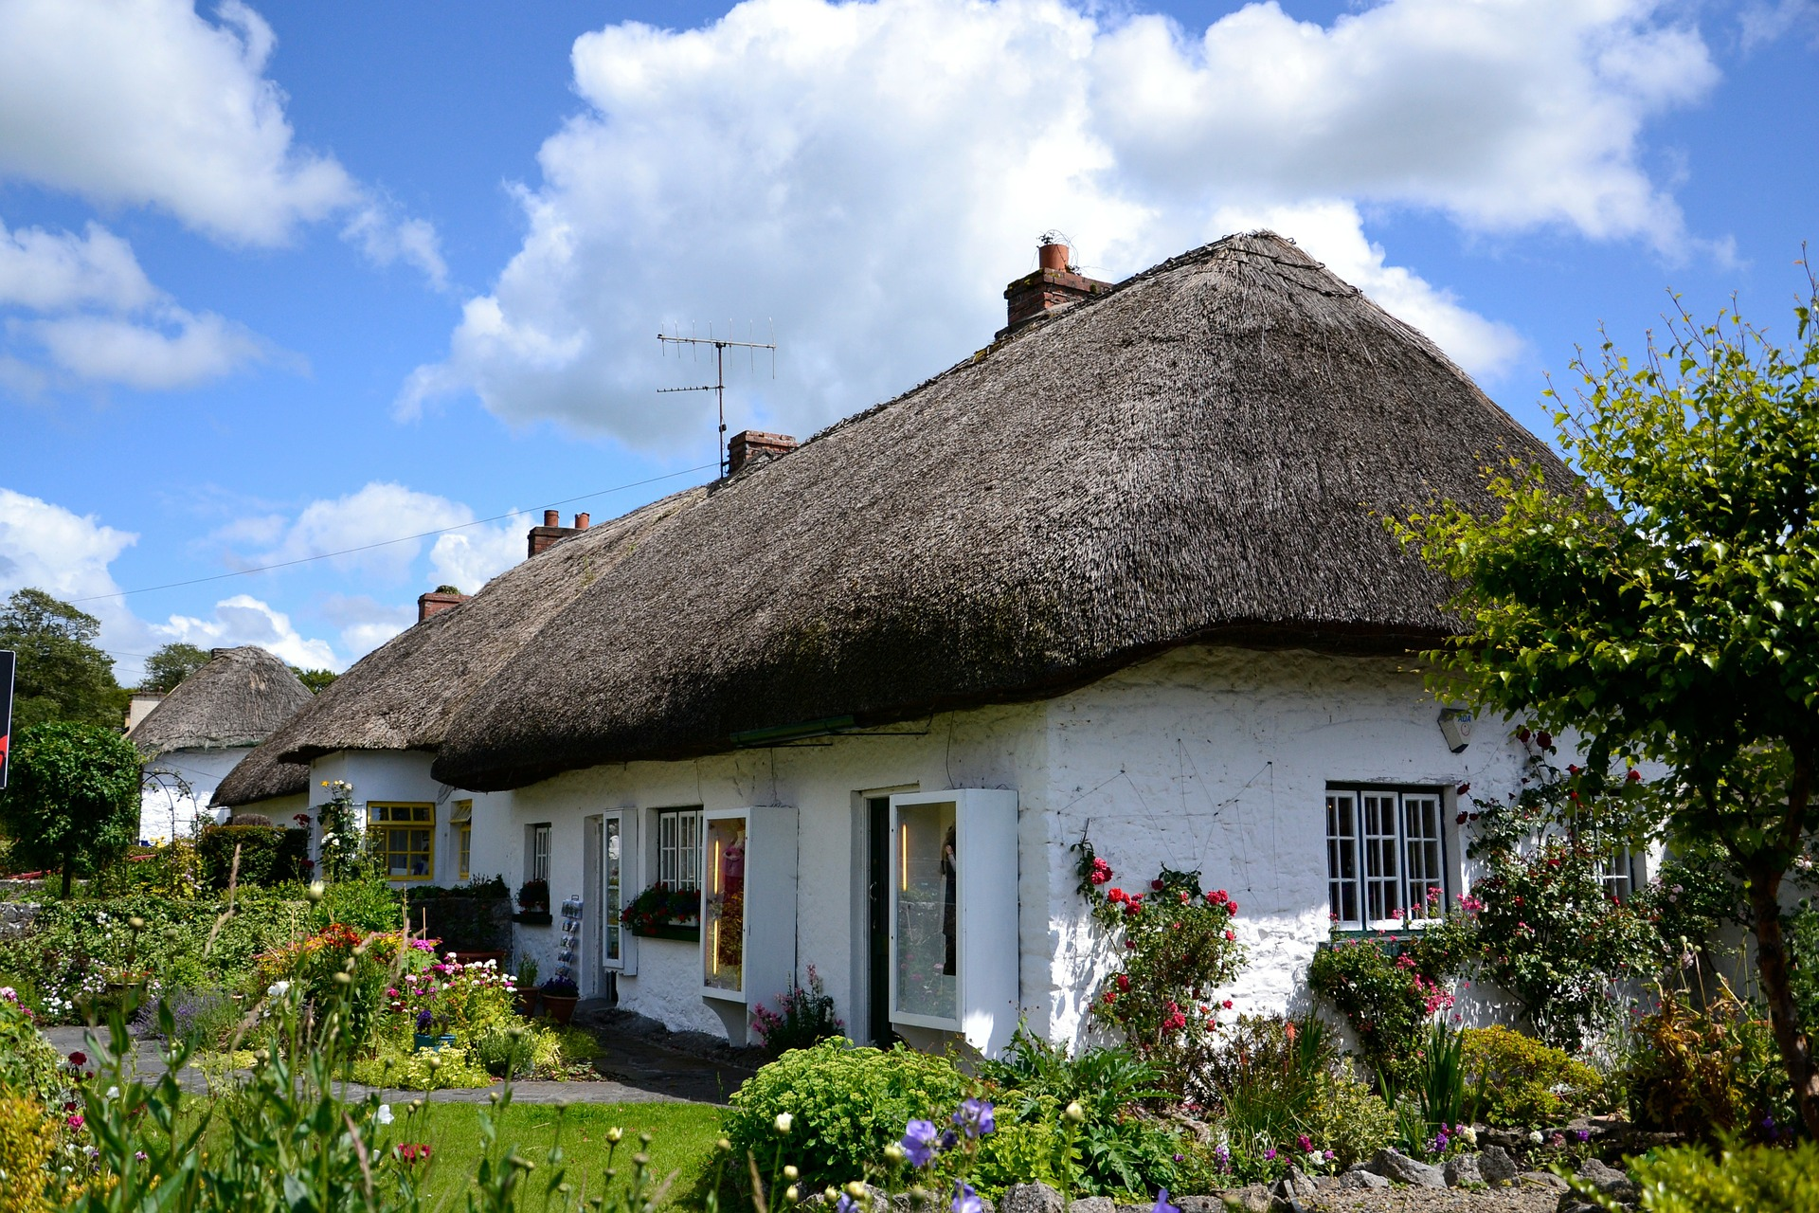
Hébergement
Nos élèves seront logés en familles d’accueil à Monaghan en République d’Irlande (et proche d’Irlande du Nord) tout le long du séjour. Nos élèves seront donc en immersion dans une famille Irlandaise!
Ce sont des familles qui ont l’habitude d’accueillir des élèves étrangers. Elles sont sélectionnées par notre organisme VEFE Voyages.
Nous aurons les noms et les coordonnées de nos familles quelques temps avant le voyage. A ce jour, nous savons seulement que chaque famille accueille 2/3 ou 4 élèves.
Nous faisons remonter à notre organisme VEFE toutes les informations importantes à communiquer aux familles d’accueil:
Régime alimentaire: (sans viande, sans porc, sans poisson etc….)
Allergies quelconques: animaux etc……

Slide 12
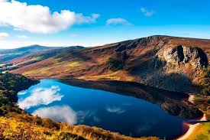
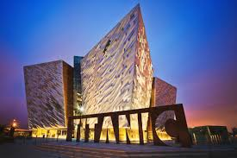
Notre planning, nos activités
Jour 2 Samedi 18 avril 2020: 12H30 Arrivée à Rosslare Route pour Glendalough. Déjeuner dans un pub/ restaurant irlandais. Découverte de Glendalough et randonnée dans le parc national 17h. Route pour Monaghan. Soirée en familles-hôtesse à Monaghan.
Jour 1 Vendredi 17 avril 2020 : 11H/11H30 Départ du collège Jean Bullant et route pour Cherbourg, 18H00 présentation au terminal car ferry, 20H30 départ du ferry. Repas midi et soir emportés par les élèves.
Jour 3 Dimanche 19 avril 2020 : Route pour Belfast et visite guidée de la ville, découverte des Murals. Paniers repas remis par les familles. Visite du Titanic Belfast Experience. Temps libre par groupe à Belfast. Soirée en familles-hôtesse à Monaghan

Slide 13
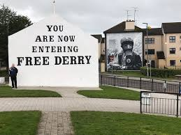
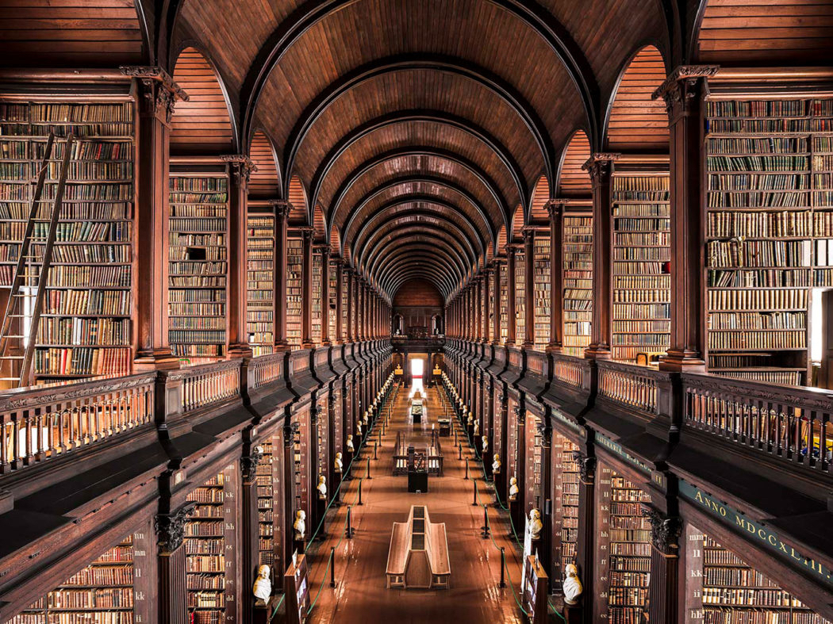
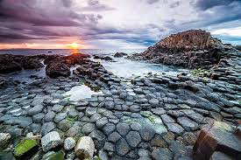
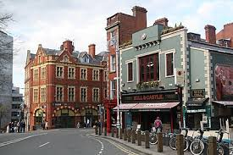
Jour 4 Lundi 20 avril 2020 : Route pour Londonderry et visite du Museum of Free Derry puis visite guidée du quartier de Bogside. Paniers repas remis par les familles. Route pour la Chaussée des Géants et visite libre du Giant's Causeway. Soirée en familles-hôtesse à Monaghan.
Jour 5 Mardi 21 avril 2020: Route pour Dublin et visite libre de Trinity College et du « Book of Kells ». Paniers repas remis par les familles. Temps libre par groupe à Dublin. Départ pour Rosslare vers 16H30 19H00 Présentation au terminal car ferry de Rosslare. Panier repas supplémentaire fourni par les familles hôtesses. 21H30 Départ du ferry.
Jour 6 Mercredi 22 avril 2020: Matin à bord du ferry. Arrivée à Cherbourg à 16H15 - Retour et route pour le collège.

Slide 14
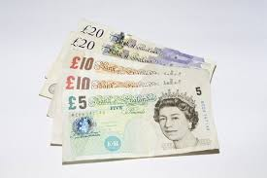
Informations pratiques
Décalage horaire: 1h de retard toute l’année par rapport à la France!
Électricité: Pensez à acheter un adaptateur pour utiliser tous vos appareils électriques.
Monnaie: En Irlande du Nord, il s’agit du livre sterling, pensez à effectuer vos changes.
Téléphone portable: Les appels et sms reçus ainsi que les sms envoyés sont surtaxés. Il faut penser à désactiver la connexion (4G/3G ou bien pensez à demander les facturations à votre opérateur).

Slide 15
Contacts et communications avec les élèves en Irlande
Avant notre départ, nous vous communiquerons un numéro dé téléphone sur lequel vous pourrez nous joindre quand vous le souhaitez.
Nous vous donnerons des nouvelles de notre voyage régulièrement, soit par des photos sur le site de notre collège, soit sur un site/réseau social que nous créerons pour notre voyage. Nous vous tenons au courant!

